Slide 1
Módulo 4. Gestión de páginas
Proyectos PNUMA-FMAM
Creación de Capacidad para una Participación Eficaz
en el Centro de Intercambio de Información sobre Seguridad de la Biotecnología (CIISB)
del Protocolo de Cartagena sobre Seguridad de la Biotecnología

Slide 2
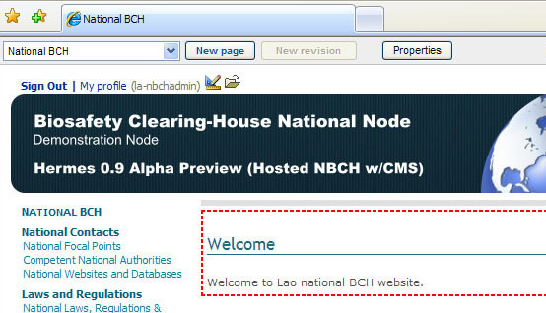

4.2 Crear páginas nuevas
Haciendo clic en el botón de “Página nueva” pueden crearse páginas subordinadas.
HAGA CLIC AQUÍ
Proyecto PNUMA-FMAM de Creación de Capacidad
para una Participación Eficaz en el CIISB

Slide 3
4.2 Crear páginas nuevas
Nota:
Las páginas se organizan jerárquicamente.
Para crear una página en el mismo nivel jerárquico en el que está debe ir a la página madre.
Para ilustrar, en las siguientes diapositivas se mostrará un ejemplo de cómo agregar páginas nuevas.
Proyecto PNUMA-FMAM de Creación de Capacidad
para una Participación Eficaz en el CIISB

Slide 4
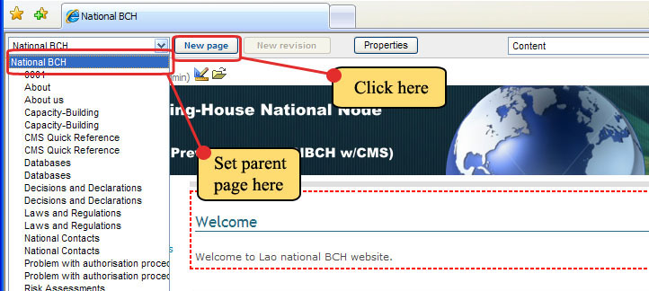
4.2 Crear páginas nuevas
Ejemplo. Crear una nueva página subordinada a la página madre titulada República Popular Democrática Laos.
Paso 1. Establezca al CIISB Nacional como página madre, como se muestra a continuación. Luego haga clic en el botón de Página nueva.
Proyecto PNUMA-FMAM de Creación de Capacidad
para una Participación Eficaz en el CIISB

Slide 5
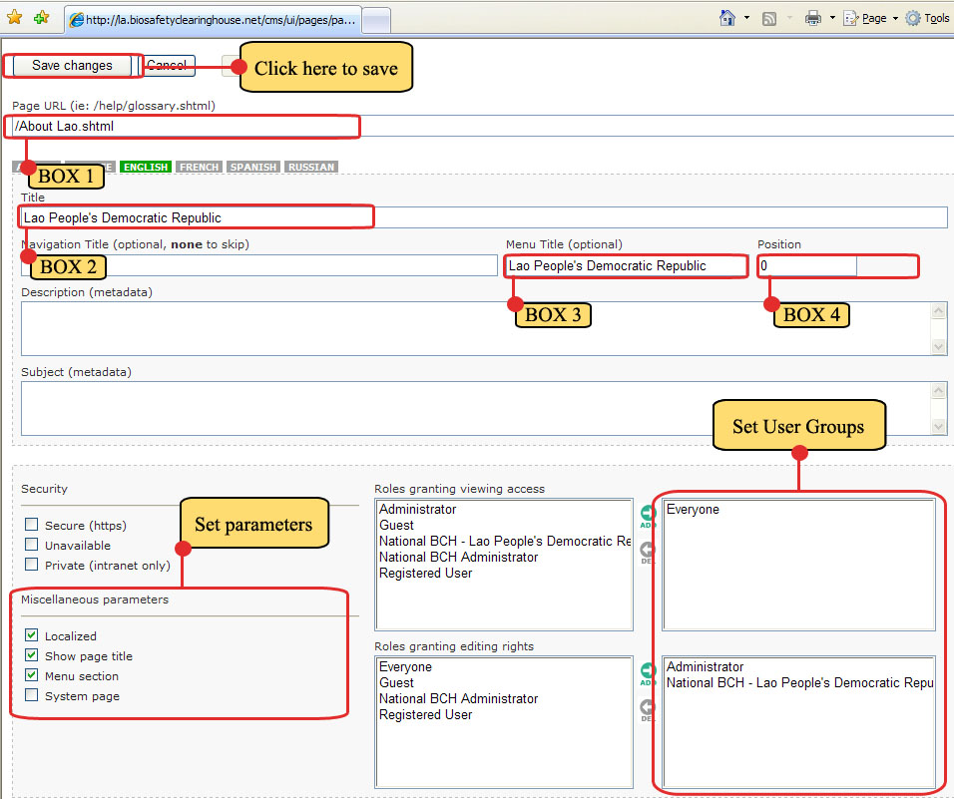
4.2 Crear páginas nuevas
Paso 2. Aparece la Página de Propiedades de la página nueva. Ahora, fije los valores correspondientes para cada ítem de la página.
Proyecto PNUMA-FMAM de Creación de Capacidad
para una Participación Eficaz en el CIISB

Slide 6
4.2 Crear páginas nuevas
Cuadro 1 – URL de la página: /Acerca de Laos.shtml
Cuadro 2 – Título: República Popular Democrática Laos
Cuadro 3 – Título de menú (opcional): República Popular Democrática Laos
Cuadro 4 – Posición: 0 (cero)
FIJAR PARÁMETROS VARIOS -
  Marque los siguientes casilleros: Localizado, Mostrar título de página, Sección de menú
Proyecto PNUMA-FMAM de Creación de Capacidad
para una Participación Eficaz en el CIISB

Slide 7
4.2 Crear páginas nuevas
CONFIGURAR GRUPOS DE USUARIOS PARA ASIGNACIÓN DE ROLES
  Roles con nivel de acceso de visualización - Todos
  Roles con derechos de edición – Administrador y CIISB Nacional – República Popular Democrática Laos.
Para terminar, haga clic en el botón de Guardar cambios para habilitar las configuraciones.
Proyecto PNUMA-FMAM de Creación de Capacidad
para una Participación Eficaz en el CIISB

Slide 8
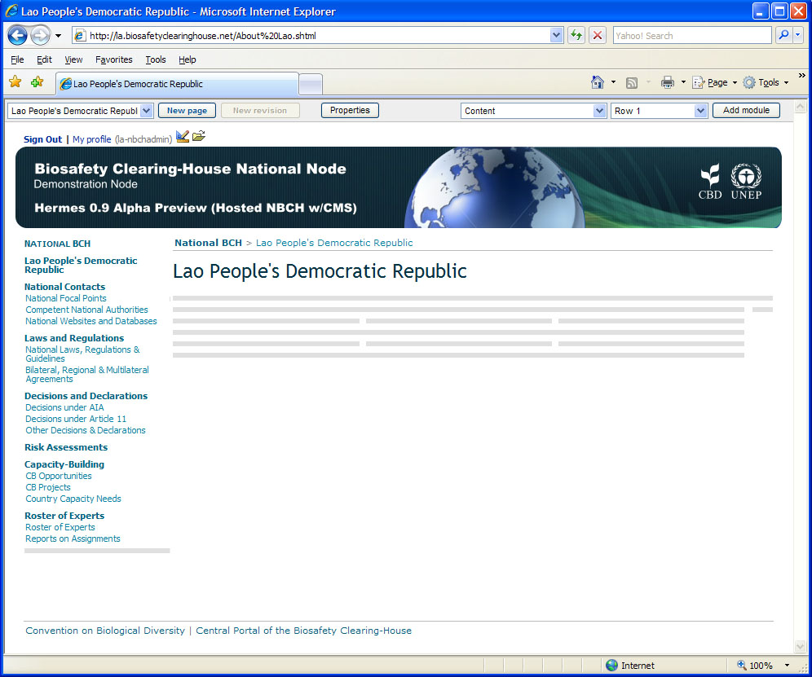




4.2 Crear páginas nuevas
URL de la página
Configuración
Configuración del CUADRO 2
Título: República Popular Democrática Laos
Luego de guardar, aparecerá una página nueva. Observe lo siguiente:
Como resultado de la configuración de los CUADROS 3 y 4, el Título de menú - República Popular Democrática Laos aparece justo debajo del título principal del CIISB NACIONAL.
Cuando la POSICIÓN se fija en 0 (cero), el título de menú aparece generalmente justo debajo del título de página, en este caso, CIISB NACIONAL.
Proyecto PNUMA-FMAM de Creación de Capacidad
para una Participación Eficaz en el CIISB

